Slide 1
Fejlesztések megvalósíthatósága a pályázatok tükrében
Lochuk Nikoletta-MRM
Nagypáli
2011

Slide 2
Bemutatkozás
Az előadás célja: megismertetni a pályázatot, mint eszközt.
Miért fontosak az Európai Uniós pályázási lehetőségek?
Hol keressük a pályázati lehetőségeket?
VÁTI www.vati.hu
NFÜ www.nfu.hu
Szakemberek, pályázatíró cégek
Pályázati tükör: a Megújuló Energiák Innovációs Ökocentrumának bemutatása 5 lépésben

Slide 3
A megvalósítás kezdőlépése - a pályázat – Ausztria-Magyarország interreg III. A
INTERREG III – Közösségi Kezdeményezés 2004-2006
Forrás: Strukturális Alap
A Közösségi kezdeményezéseket olyan feladatok ellátására hozta létre az Európai Unió, amelyek a közösségi politikák megvalósulása szempontjából kiemelt fontossággal bírtak, és több országot érintettek.
A program célkitűzései
Együttműködés
Gazdasági, társadalmi kohézió
Területi fejlődés
Területi integráció
Interreg III A program:
Magyarország-Szlovákia-Ukrajna
Magyarország-Románia-Szerbia
Ausztria-Magyarország
Szlovénia-Magyarország-Horvátország

Slide 4
Ausztria-Magyarország interreg III. A
Az Interreg kezdeményezés 3 alapvető, egymástól első sorban az együttműködés területében különböző formája:
1. Határ menti együttműködés: INTERREG IIIA
2. Transznacionális együttműködés: INTERREG IIIB
3. Interregionális együttműködés: INTERREG IIIC

Slide 5
Ausztria-Magyarország interreg IIIA
Magyarországon a 2004-2006 közötti periódusban négy Interreg IIIA program valósult meg:
Ausztria-Magyarország Interreg IIIA Program 2004-2006
Magyarország-Szlovákia-Ukrajna Szomszédsági Program 2004-2006
Magyarország-Románia és Magyarország-Szerbia
Montenegró Határon Átnyúló Együttműködési Program 2004-2006
Szlovénia-Magyarország-Horvátország Szomszédsági Program 2004-2006
Utánkövetési időszak: a projektek befejezésének napjától számított 5 évig tart.
Főkedvezményezettek utánkövetési jelentésben kötelesek évente beszámolni a Közreműködő Szervezet felé.

Slide 6
Ausztria-Magyarország interreg IIIA
Résztvevő területek: két (egyes esetekben három) ország határ menti megyéi
Átfogó célok: határon átnyúló gazdasági és szociális kapcsolatok fejlesztése
Beavatkozás fő területei:
KKV együttműködés,
helyi gazdaságfejlesztési kapcsolatok,
város- és vidékfejlesztés,
emberi erőforrás fejlesztés (K+F, kultúra, egészségügy, oktatás),
környezetvédelem,
megújuló energia,
közlekedési,
információs és vízügyi együttműködés,
jogi és közigazgatási együttműködés (beruházások és kisebb részben tanulmányok)

Slide 7
2. lépés: Megújuló Energiaforrások Innovációs Ökocentruma projekt ötlet
Kiindulási pont: Magyarországon alacsony a megújuló energiaforrások használata. (2005)
Ország érdek
Uniós elvárás
Ismeret hiány
Célok meghatározása:
Ausztriai, magyar mintaprojektek elkészítése
Tréningek szervezése, lebonyolítása
Gyakorlati tanácsadás
Bemutatja a projektek megvalósításának módját.

Slide 8
3. Lépés – A pályázat elkészítése, tartalmi elemek pontosítása
Megújuló Energiaforrások Innovációs Ökocentrumának létrehozása, 6 vállalkozás (ausztriai és magyar) betelepítésével
Best-Practice kiadvány
Know-how tréning tartása
Célcsoport: Falugazdászok, polgármesterek, energiagazdálkodási szakértők, mérnöki irodák
Témák kialakítása
Regionális energiakoncepció és fejlesztési terv kialakítása:
Konferenciák, workshopok, tudatformáló akciók rendezése a kedvezményezetteknek, szakértőknek.
Rajzverseny iskolásoknak.
Iskolásoknak előadások tartása a megújuló energiaforrásokról, a hulladékgazdálkodásról.

Slide 9
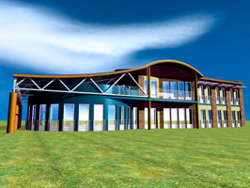
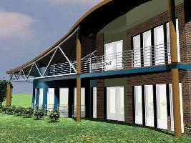
4. Lépés – partnerkeresés, tervezés, előkészítés, pályázatbeadás

Slide 10
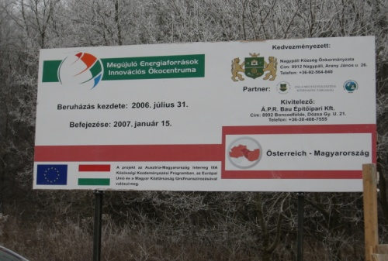
5. Lépés – megvalósítás
Projekt kezdés: 2005.09.01.
Projekt zárás: 2007.08.31.
A pályázó neve:Nagypáli Község Önkormányzata
Magyar projekt partner neve: Zala Megyei Fejlesztési Közhasznú Társaság
Ausztriai projekt partnerek:
Europäisches Zentrum für Erneuerbare Energie Güssing
Verein " Alm- und Weideland Niederösterreich Alpenostrand "Sektion " Erneuerbare Energie„
Regionaler Entwicklungsverband Industrieviertel
A fejlesztés költségigénye 173 903 388 Forint, melyhez az Európai Unió és a Magyar Köztársaság 90%-os támogatást biztosít a Magyarország-Ausztria INTERREG III A program keretében.

Slide 11
Megújuló Energiaforrások Innovációs Ökocentruma –nagypáli 2011

Slide 12
5. Lépés – Megvalósítás – az ökocentrum 2011-ben
Eszközök
140 m2 felület napkollektor
50 kw-os pellet tüzelésű kazán
1, 5 kw-os szélgenerátor
900 kw-os fotovoltarikus napelem
Földhővel való klímatizálás
Energo Optimum kiállítás

Slide 16
Ökocentrum 2011
Projektek
Energo Optimum www.energo-optimum.eu
Passzív ház építés gyakorlati oktatásban középiskolások számára
Energo Optimum kiállítás
Energo Optimum rajzpályázat
RURENER www.rurener.eu
Záró konferencia 2011.09.25-28. Nagypáliban
14 csatlakozó település
Cégek
Pályázatírás
Munkaerőközvetítés
Tourinform Iroda
Leader Egyesület

Slide 17
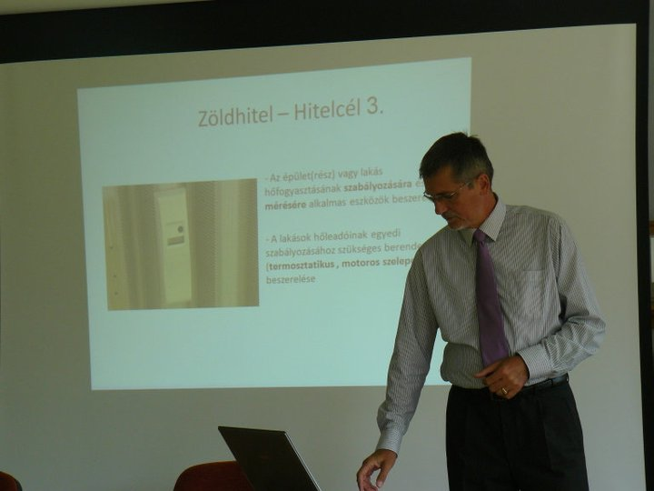
Ökocentrum 2011
Tudatformálás a település lakossága, a térség települései, turisták, csoportok számára
Szakmai konferenciák, meetingek, workshopok

Slide 19
Köszönöm a figyelmet!
Lochuk Nikoletta
Magyar Régiómenedzsment Közhasznú Nonprofit Kft.
8912 Nagypáli, Innovációs Ökocentrum
Tel: +36-20-590-1616
E-mail: mrm.nagypali@gmail.com

